Slide 1
Круглый стол
«Агрострахование как инструмент обеспечения финансовой устойчивости аграриев»
«Агрострахование: предварительные итоги 2019 г.»
Корней Даткович Биждов
Президент НСА
Казань
13 февраля 2020

Slide 2
Изменения Закона №260-ФЗ 2019 г.
Вступили в силу с 1 марта 2019 г.
1. Снятие порога и расширение уровня франшиз
Порог: 0% вместо 20%
3. Возможность страхования отдельных рисков
Можно застраховать урожай как по мультирисковой программе, так и по перечню отдельных рисков
4. Правовой статус космического мониторинга
Экспертиза может проводиться на основании материалов, полученных в результате авиационного или космического иониторинга
2. Расширение перечня рисков
+ риски: сильный ливень, сильный или продолжительный дождь, раннее появление или установление снежного покрова, промерзание верхнего слоя почвы
Франшиза (урожай): 10-50 % страховой суммы (ранее 0-30 %)
Страховая сумма: 70-100 % страховой стоимости (ранее 80-100 %)
5. Господдержка страхования аквакультуры
Страхование на случай ряда природных бедствий и некоторых рисков, специфических для рыбоводства
Позволит снизить расходы аграриев и субсидирующих бюджетов
Подлежат страхованию риски, характерные для центральных и восточных регионов РФ
Повышение гибкости программ
должно стимулировать спрос.
- Позволит повысить уровень сервиса, особенно удаленно расположенным хозяйствам
- Основа для создания индексных продуктов
Рыба, водоросли, моллюски: данная продукция может быть застрахована с 2019 г.

Slide 3
2019: комплекс мер, изменивших систему
2019
Рост рынка агрострахования с господдержкой
2018 / 2019:
в 2,3 раза
Изменения Закона
№260-ФЗ
Меры стимули-рования МСХ РФ
Активная позиция ряда регионов
Изменение порядка помощи по ЧС
Меры НСА по развитию
+129%
2019: Объем премии по всем направлениям с/х страхования > 5 млрд. руб.

Slide 4
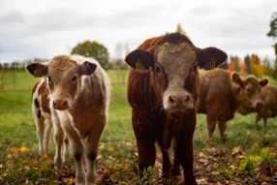
Страхование с господдержкой: охват посевов и с/х животных
2019/2018:
Рост застрахованной площади: в 4,2 раза
Прирост поголовья: в 1,5 раз
Достигнут прирост охвата по отношению к 2016 г. – периоду до введения «единой субсидии»

Slide 5
Восстановление системы с господдержкой Растениеводство 2019/2018
Застрахованная площадь, тыс. га
Структура, тыс. га (на 01.11.2019)
В 4,3 раза выросло количество застрахованных хозяйств
В 4,1 раза увеличилась застрахованная площадь
В 3 раза вырос объем страховой премии – с 990 млн руб. до 3,1 млрд руб.
Основная застрахованная группа культур – зерновые (77% площадей)
Факторы роста – стимулирующие меры и изменения закона

Slide 6
Изменения закона: востребованы ли аграриями? Растениеводство, 11 м. 2019
41% площади под с/х культурами застраховано в 2019 г. с использованием повышенной франшизы на уровне, который был разрешен с 1 марта 2019 г.
Оценка НСА: такое поведение указывает на заинтересованность аграриев в снижении стоимости страхования

Slide 7
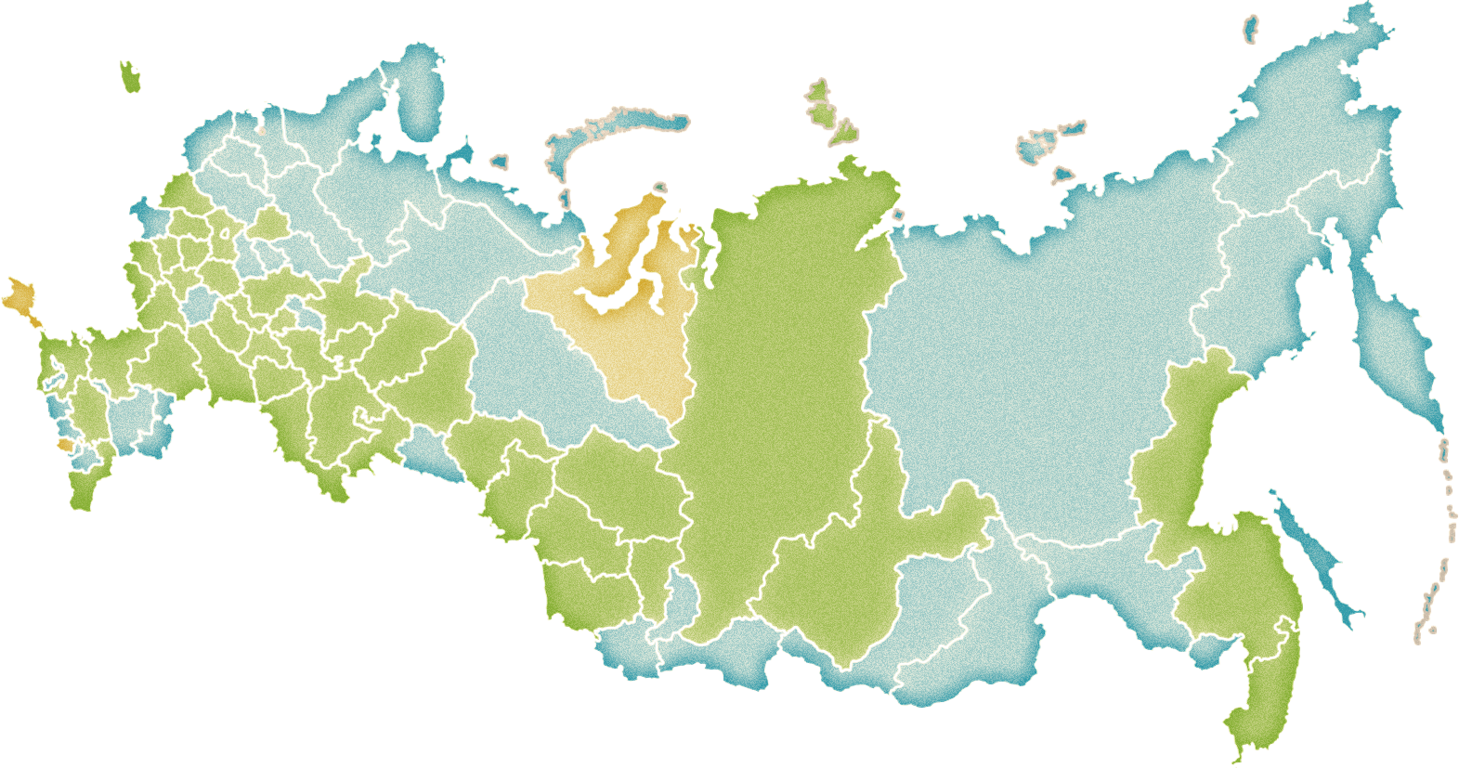
Страхование урожая с господдержкой 2019 г.
На Топ-10 регионов приходится 75 % от застрахованной площади
Крупнейшие регионы по страхованию урожая в 2019 г.
(оценка по застрахованной площади)
№ | Округ | Регион | Застрахованная площадь, тыс. га | Прирост
1 | ЦФО | Воронежская область | 872 | Многократный
2 | СФО | Омская область | 469 | Многократный
3 | ЮФО | Ростовская область | 360 | 263%
4 | ПФО | Самарская область | 335 | 192%
5 | ЦФО | Тамбовская область | 314 | Многократный
6 | ЮФО | Волгоградская область | 270 | 241%
7 | ПФО | Республика Татарстан | 257 | 170%
8 | ПФО | Республика Мордовия | 252 | Многократный
9 | СКФО | Ставропольский край | 238 | Восстановление
10 | СФО | Алтайский край | 223 | 50%
 |  | ТОП-10 | 3 591 | 458%
 |  | ВСЕГО, РФ | 4 820 | 315%
По данным на 1 декабря в системе с/х страхования участвовали 45 субъектов РФ.
Застраховано 4,8 млн га сельхозкультур – 6% площади сева в РФ.

Slide 8
Застрахованные посевные площади, динамика в разрезе округов 2019/2018
Застраховано посевов, тыс. га
ЦФО | 512%
ПФО | 163%
СФО | 340%
ЮФО | 335%
СКФО | восстановление
ДФО | 157%
Господдержка оказана во всех ФО.
Максимальный прирост составил 512%. СКФО, УрФО - восстановление с 0.
Наибольший прирост охвата отмечен в ЦФО.
УрФО | восстановление
СЗФО | 18%

Slide 9
Страхование урожая в Приволжье 2019/2018
Застраховано посевов, тыс. га
Господдержка оказана в 11 регионах ПФО.
Регион с наибольшим охватом застрахованных площадей – Самарская область.
Наиболее динамично охват площадей защитой вырос в Оренбургской области.

Slide 10
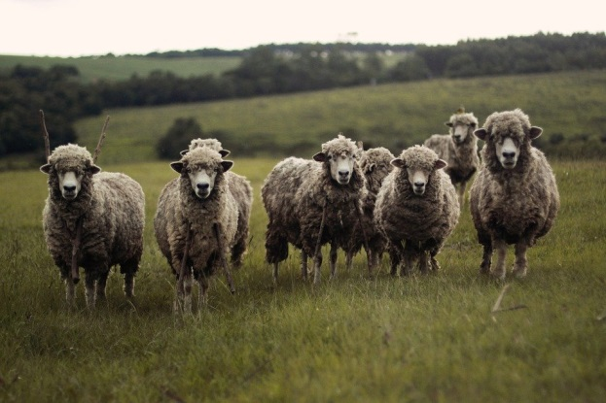
Динамика рынка агрострахования 2019 / 2018 Восстановление системы с господдержкой: животноводство
+11% -увеличение количества застрахованных хозяйств
+49% - увеличение охвата поголовья
+40% - рост страховой премии (с 900 млн. до 1,3 млрд. руб.)
Факторы роста – увеличение спроса и рост страховых сумм (стимул – риск эпизоотий)

Slide 11
Страхование с/х животных с господдержкой 2019 г.
Крупнейшие регионы по размеру застрахованного поголовья
 | Округ | Регион | Застраховано животных, тыс. усл. гол. | Прирост
1 | ЦФО | Тамбовская область | 585 | 149%
2 | ЦФО | Брянская область | 585 | 10%
3 | ЦФО | Воронежская область | 467 | 12%
4 | ЦФО | Липецкая область | 349 | 26%
5 | СЗФО | Ленинградская область | 283 | 23%
6 | ПФО | Чувашская республика | 258 | Многократный
7 | ПФО | Пензенская область | 254 | 11%
8 | ПФО | Республика Башкортостан | 229 | 177%
9 | ЦФО | Белгородская область | 220 | Восстановление
10 | УФО | Тюменская область | 212 | 55%
 |  | ТОП-10 | 3 442 | 61%
 |  | Всего, РФ | 6 741 | 49%
По данным на 1 декабря в системе страхования животных участвовали 52 субъекта РФ.
Застраховано 6,7 млн условных голов – более 22% от поголовья.
Застраховано:
159 млн голов птицы, 9 млн голов свиней, 823 тыс. КРС и 104 тыс. МРС.

Slide 12
Страхование поголовья в Приволжье 12 м 2018/12 м 2019
Застраховано сельхозживотных, тыс. усл. голов
61%
Господдержка оказана в 13 регионах ПФО.
В Кировской области восстановление с нуля.
Регион-лидер по приросту застрахованного поголовья – Чувашская Республика

Slide 13
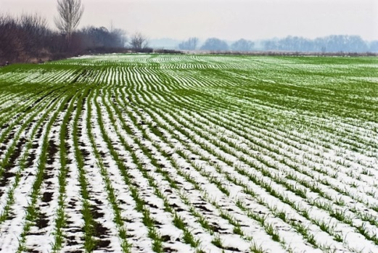
Реализация крупных рисков в АПК РФ
2010-2019
2019
2010
2012
2014-2017
2013
2018
Град на Юге, локальные ЧС
≈7,3 млрд руб.
Локальные ЧС
≈16,5 млрд руб.
>13,2 млрд руб.
25 регионов
Наводнения на Дальнем Востоке
≈ 6,6 млрд руб.
Засуха в Сибири
Наводнения (Восточная Сибирь, Дальний Восток)
Массовые потери поголовья в ДФО (вспышка ящура /Приморье, природные пожары/Забайкалье)
Потери озимых
Засуха, град и сильный ветер, переувлажнение почвы
≈ 14 млрд руб.
Катастрофическая засуха
Общая площадь гибели с/х культур в 2019 г.: 1,6 млн. га
(1,9% от посевной площади).
≈ 42 млрд руб.
Значительная часть ущерба от ЧС в 2019 г. пришлась на незастрахованные поля (ДФО – более 90%)
Выплаты из бюджета: 6,8 млрд. руб., но приоритет – ДФО и Иркутская область.
В остальных регионах: помощь бюджета - 466 млн. руб. (получили только застрахованные хозяйства)
Порядок приоритетной помощи застрахованным будет сохранен в 2020 г.

Slide 14
Агрострахование: крупные выплаты 2012-2019
Максимальные выплаты по страхованию с/х рисков, млн. руб.
(По 1 событию)
2019 | 570 | С/х животные
2018 | 371 | С/х животные
2017 | 206 | Урожай
В январе 2019 года совершены крупные выплаты по страхованию урожая, например:
73 млн. руб. – выплата по гибели озимых, Республика Мордовия;
63 млн. руб. – выплата по гибели озимых, Самарская область.

Slide 15
Крупнейшие страховые выплаты по рискам АПК РФ 2016-2019 (примеры)
СК | Регион | Объект | Событие | Год выплат | Страховые выплаты, млн руб.
АльфаСтрахование | Приморский край | Свиньи | Уничтожение поголовья (ящур) | 2019 | 570
Авангард-Гарант | Воронежская область | Подсолнечник на зерно | Переувлажнение почвы | 2017 | 206,4
АльфаСтрахование | Белгородская область | Свиньи | АЧС | 2018 | 145
ВСК | Мурманская область | Рыба | Гибель | 2016 | 125
РСХБ-Страхование | Рязанская область | Свиньи | АЧС | 2016 | 82,9
РСХБ-Страхование | Республика Мордовия | Пшеница озимая | Зимние риски | 2020 | 73
АльфаСтрахование | Республика Башкортостан | Урожай | Засуха | 2018 | 23
Согласие | Воронежская область | Урожай с/х культур (без ГП) | Засуха | 2019 | 19,6
Страховая отрасль покрывает убытки от опасных природных явлений, риски которых создают реальную финансовую угрозу разорения

Slide 16
НСА: Основные направления развития
2020-2023
Проекты агрострахования для регионов, подверженных рискам катастрофических ЧС
Специальные программы страхования для регионов и отраслей АПК (виноградарство, садоводство, оленеводство)
Дополнительные программы (для тепличного овощеводства, озимых с/х культур)
Рисковое районирование регионов РФ
Расширение возможностей применения космического мониторинга и дронов. Учет процессов цифровизации отрасли АПК.
Повышение финансовой грамотности аграриев
Основой развития станет диверсификация программ с учетом специфики рисков отдельных регионов и направлений агропроизводства

Slide 17
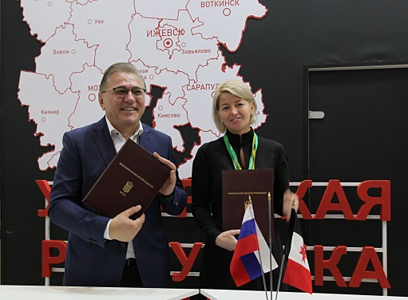
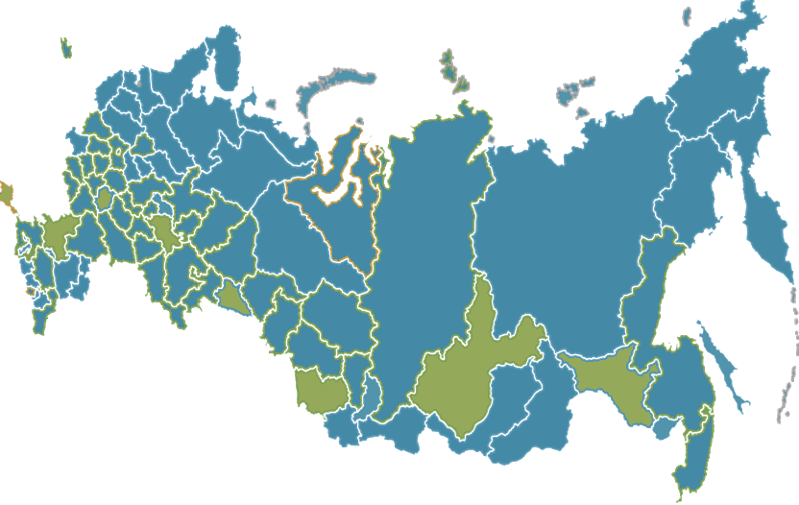
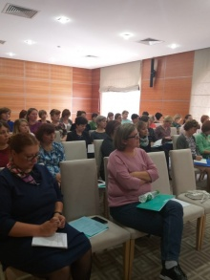
НСА: мероприятия в регионах в 2019
2019
Информационно-разъяснительная работа НСА
В форме семинаров, мероприятий и совещаний в регионах с участием НСА для аграриев и СМИ проведено более 20 мероприятий, в т.ч.
Крупнейшие региональные мероприятия по повышению финансовой грамотности в 2019 г.:
Ростовская область
Тамбовская область
Республика Крым
Нижегородская область
Калининградская область
Ярославская область
Новосибирская область
Республика Карачаево-Черкесия
Чеченская Республика
Новосибирская область
Приморский край
Рабочие совещания и встречи:
Краснодарский край
Ленинградская область
Республика Карачаево-Черкесия
Республика Удмуртия
Ростовская область
Республика Якутия
Орловская область
Московская область
Краснодарский край
Заключены соглашения: 10 Регионов РФ

Slide 18
Спасибо за внимание!
Тел. / факс: +7 495 782 04 99
www.naai.ru

